Slide 1

Acción de Fidelización
Selección de clientes

Slide 2
Planteamiento inicial
El Responsable de Negocio transmite su preocupación por los resultados del último mes:
11 nuevos clientes
1.869 abandonos
Con estos resultados el Responsable plantea un plan para mejorar en dos ejes:
Aumentar la captación hasta 250 para lo que asigna un presupuesto de 520€/captación
Reducir los abandonos un 60%, % obtenido en campañas de fidelización anteriores, con un coste de 80€/cliente contactado
Con estas premisas se solicita al área de analítica avanzada que:
Seleccione los clientes de la acción de fidelización, para atacar al mayor número de clientes con probabilidad alta de abandono. (no se plantea una acción masiva de fide a toda la cartera)
Estime los resultados globales de la acción y sus costes

Slide 3
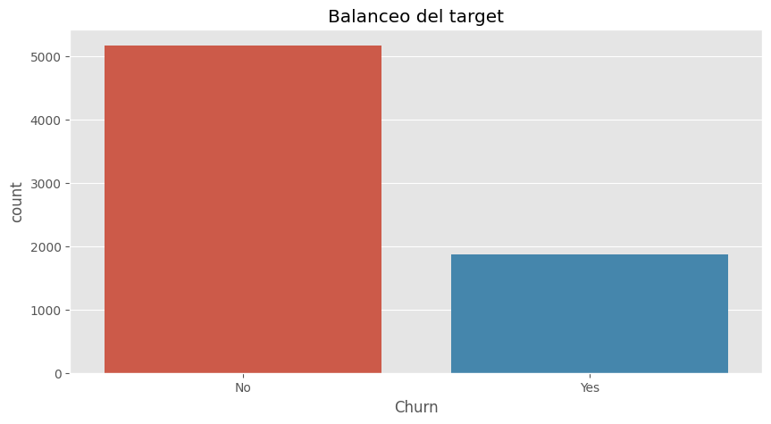
EDA de la cartera de clientes

Slide 4
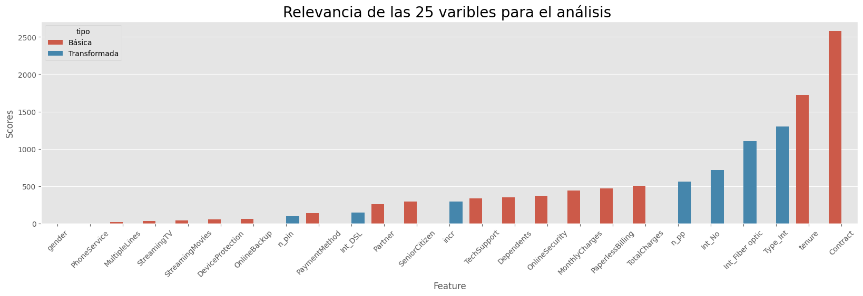
EDA de la cartera de clientes

Slide 5
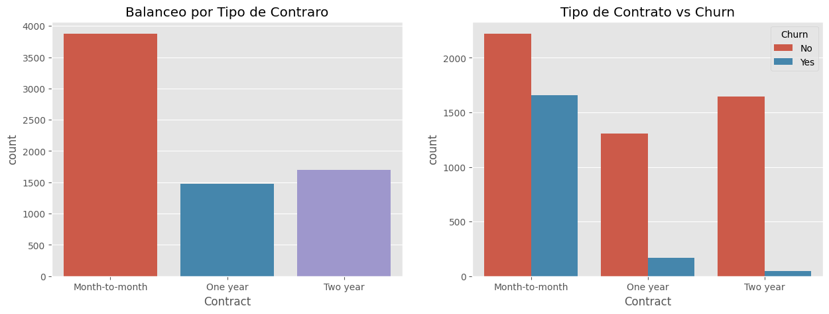
EDA de la cartera de clientes

Slide 6
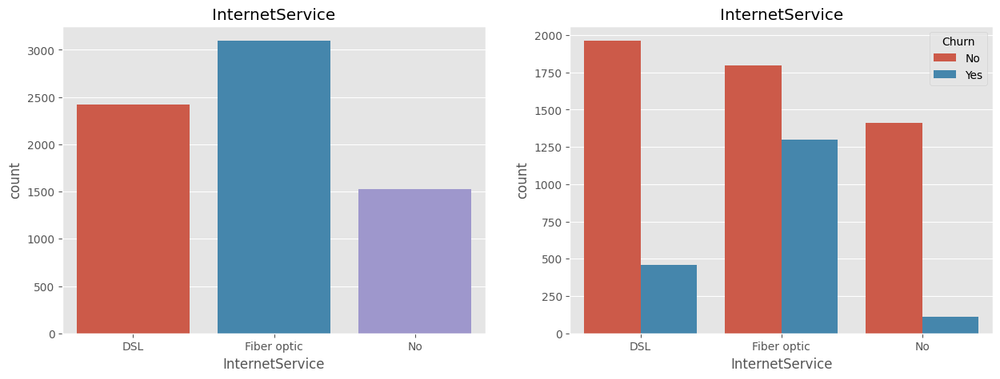
EDA de la cartera de clientes

Slide 7
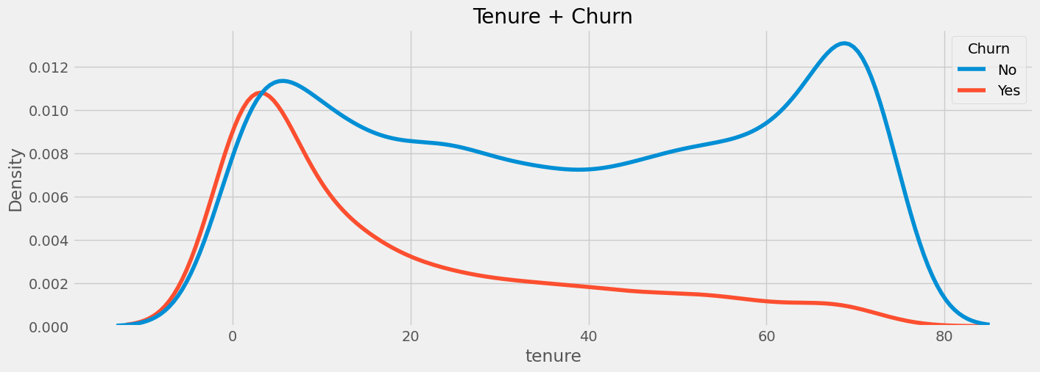
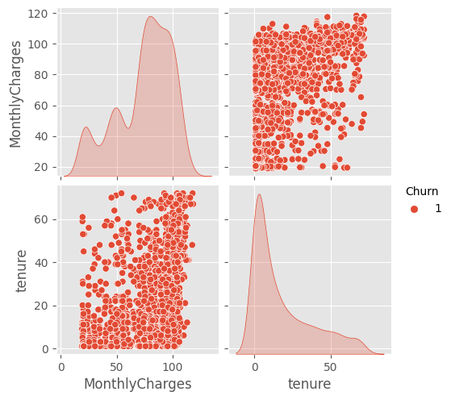
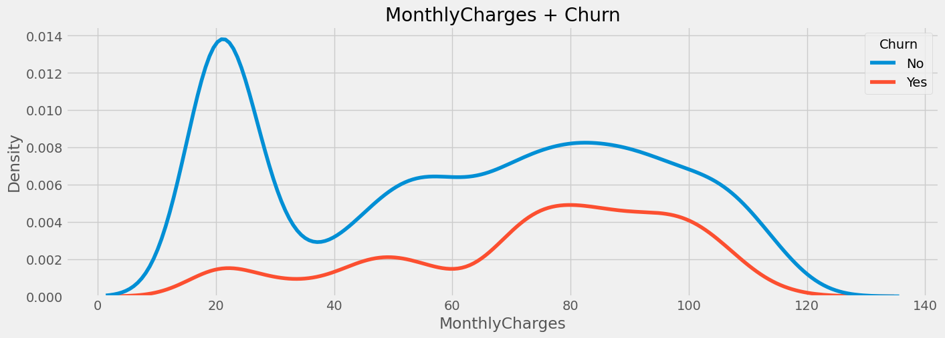
EDA de la cartera de clientes

Slide 8
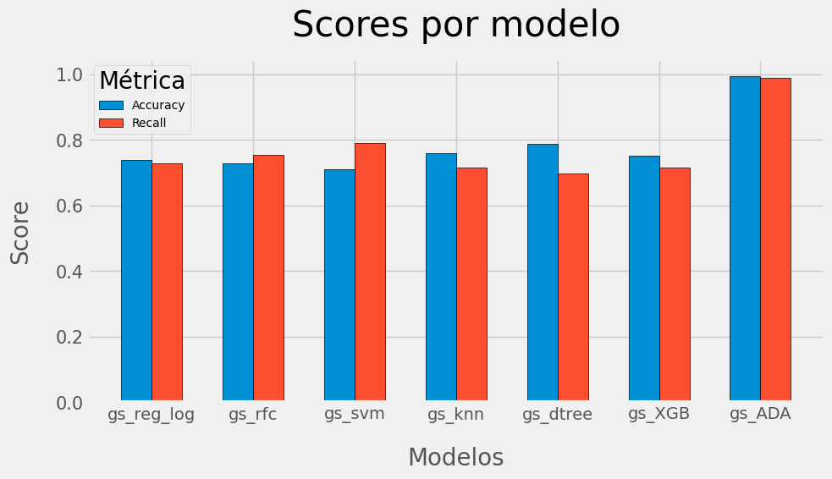
Modelado: resultados en test

Slide 9
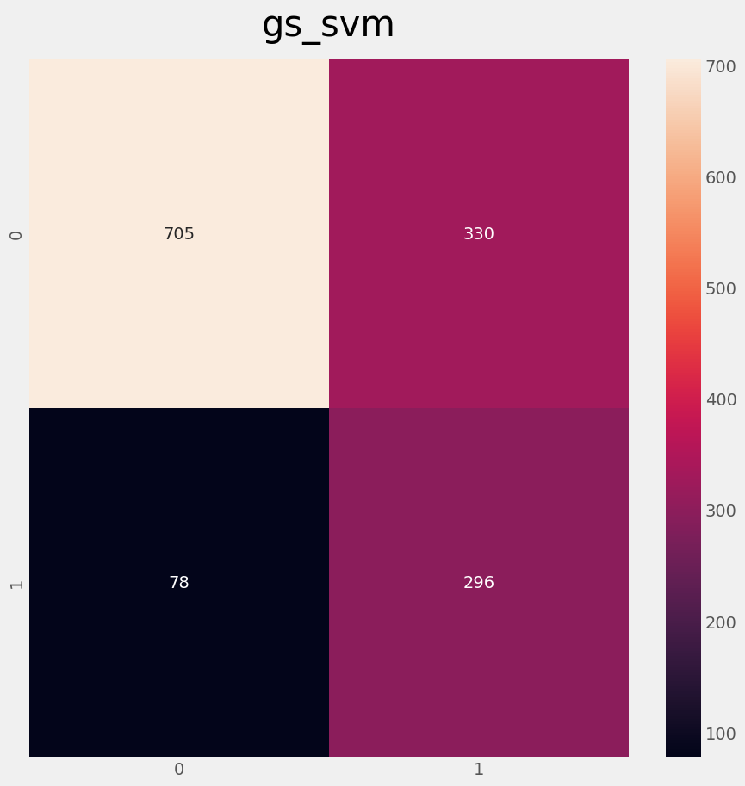
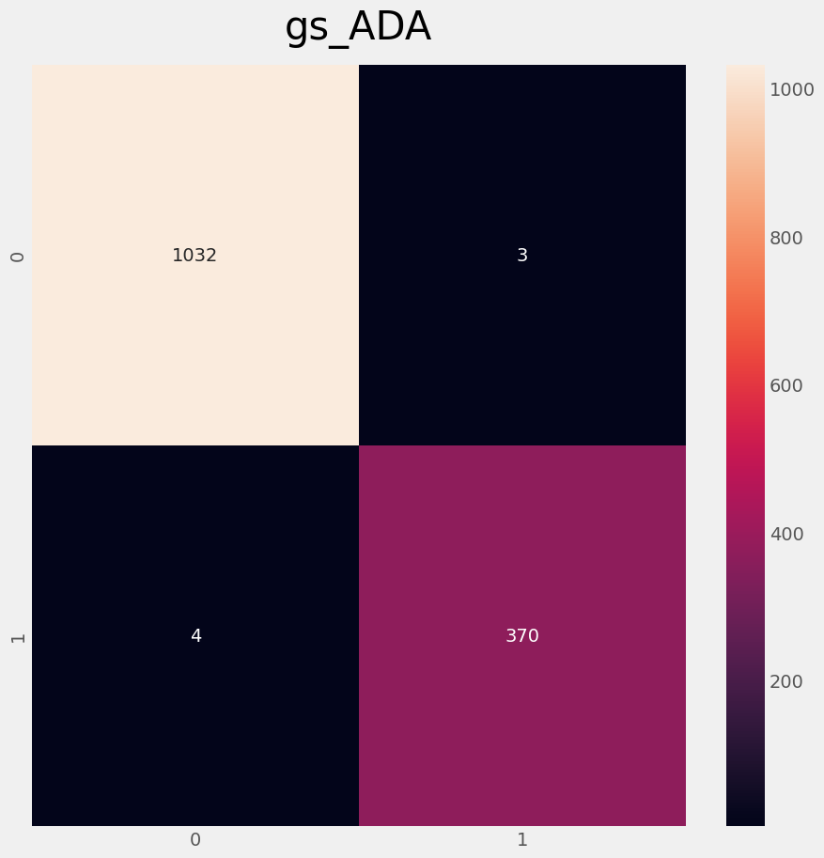
Modelado: matriz de confusión del test
Predice correctamente como abandonos el 80% de los abandonos reales
Predice correctamente como abandonos el 99% de los abandonos reales

Slide 10
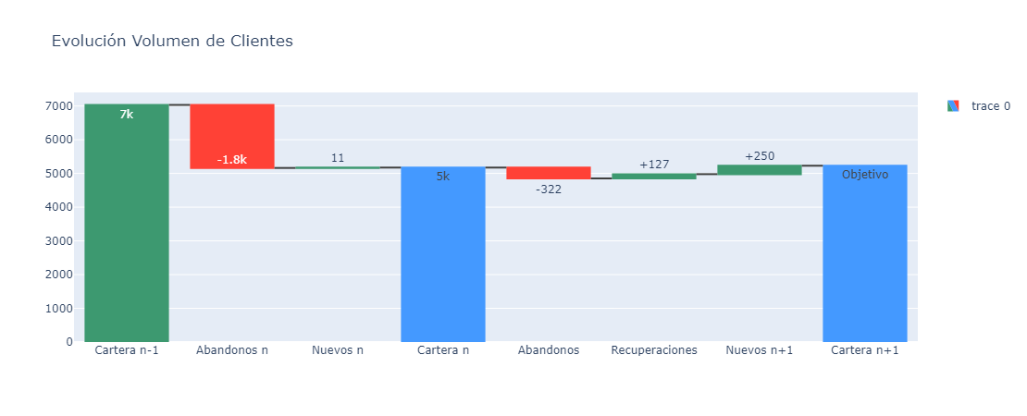
Resultados esperados
Costes estimados:
Fidelización= 322*80=25.760€
Captación= 250*520=130.000€
Estimaciones en función del modelado y resultados previos de acciones de fidelización y captación

